Slide 1
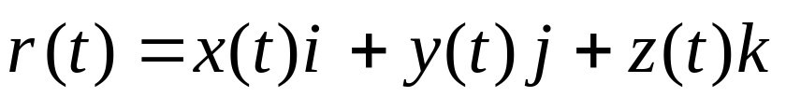
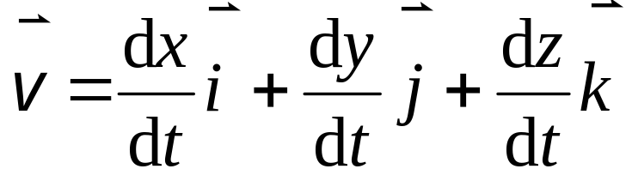
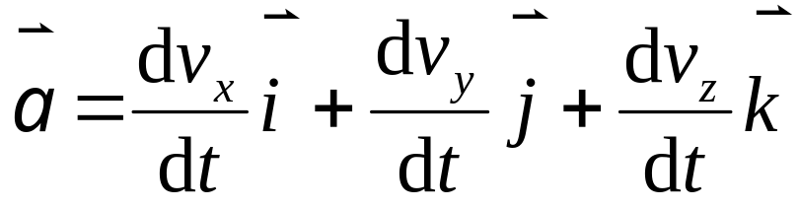
一.复习总结
(一).质点运动学
1.运动方程、速度、加速度定义
1.1三维空间

Slide 2
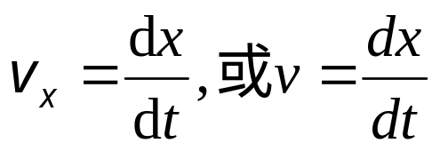
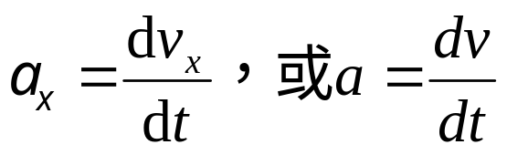
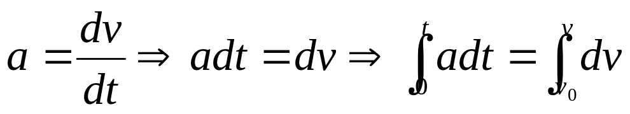
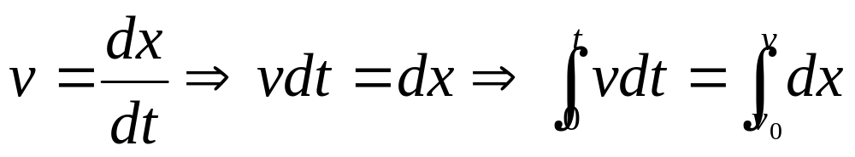
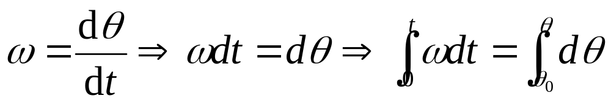

1.2 一维直线运动—用代数值代替矢量
1.3圆周运动
END

Slide 3
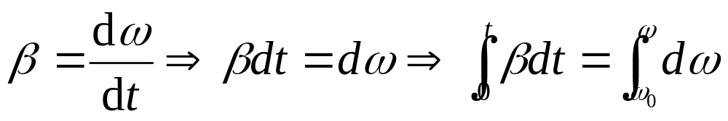

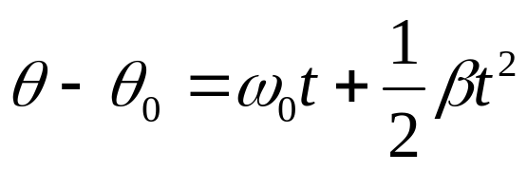
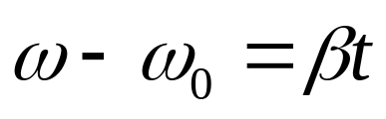
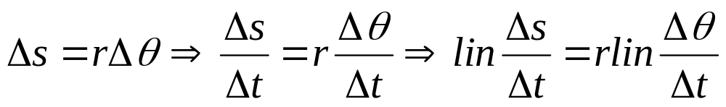
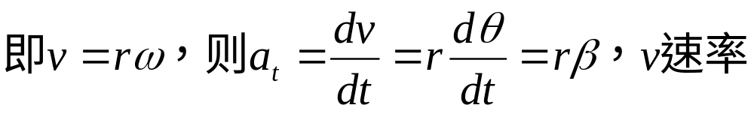
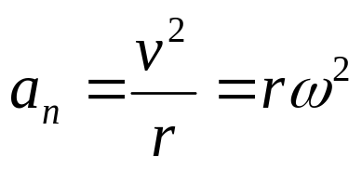
线量和角量的关系
END

Slide 4
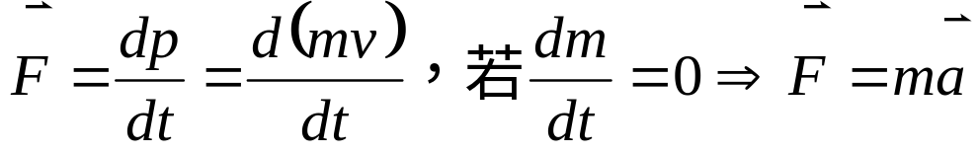


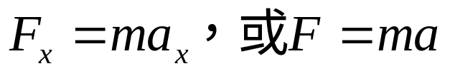
（二）.牛顿运动定律
分量式
一维直线运动
解题步骤：
（1）确定研究对象。对于物体系，画出隔离图。
（2）进行受力分析，画出示力图。
（3）建立坐标系。
END

Slide 5
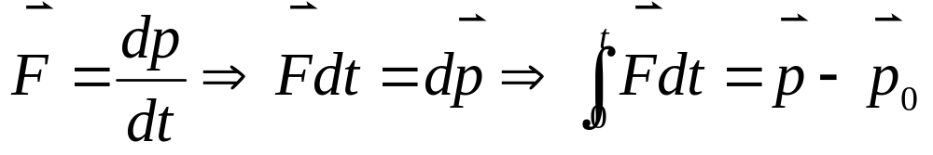
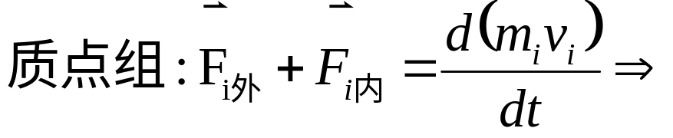
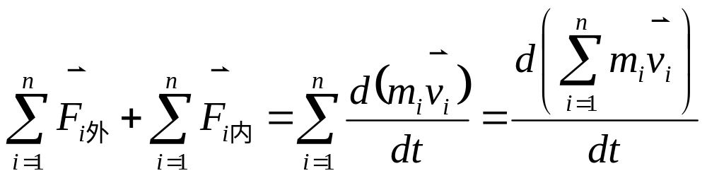
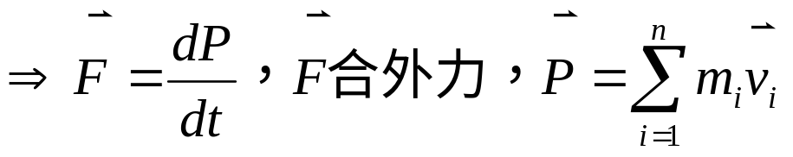
（4）对各隔离体建立牛顿运动方程（分量式）。
（5）解方程，然后代入数据。
（三）.动量守恒定律

Slide 6
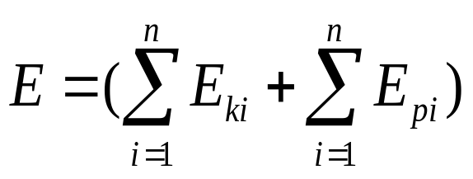
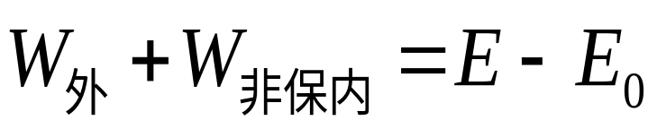
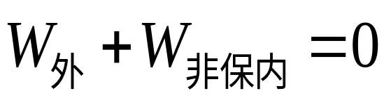
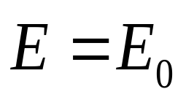
3.质点系的功能原理
4.机械能守恒定律
二.应用举例

Slide 7

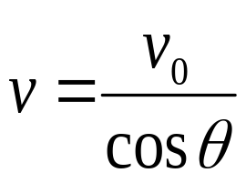
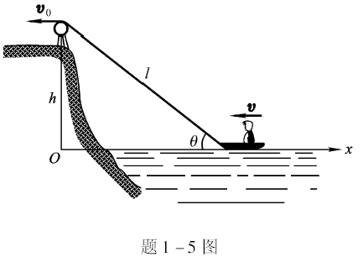
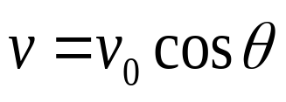
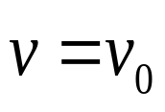
例5如图所示,湖中有一小船,有人用绳绕过岸上一定高度处的定滑轮拉湖中的船向岸边运动．设该人以匀速率 收绳,绳不伸长且湖水静止,小船的速率为v,则小船作( )。
(A) 匀加速运动
(B) 匀减速运动
(C) 变加速运动
(D) 变减速运动
(E) 变减速运动

Slide 8
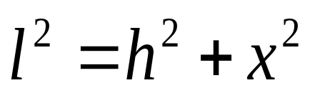
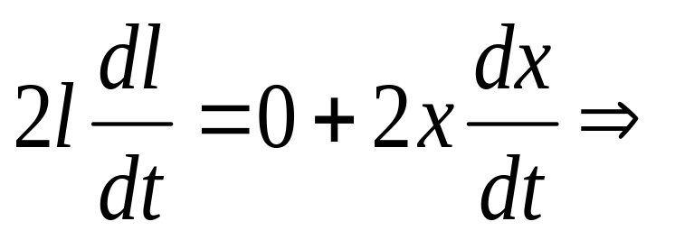
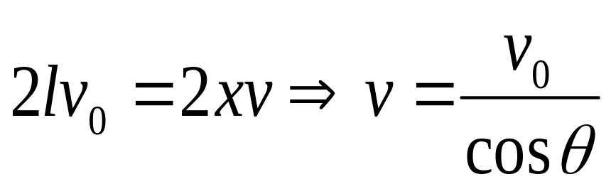
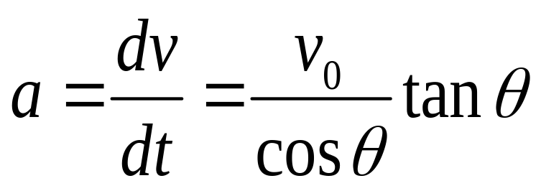
解:如图所示,船的位置为x，则由三角型几何关系知
两边对时间求导得
a在不断的增大，故选C

Slide 9
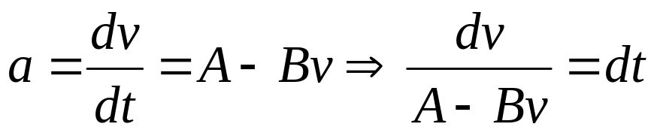
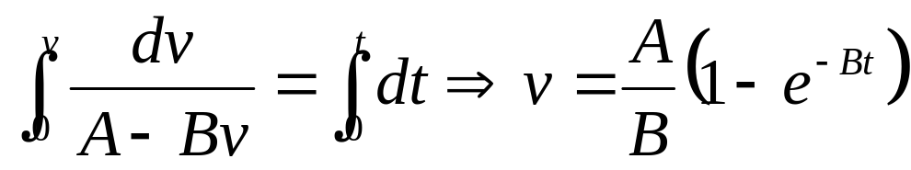
例6一石子从空中由静止下落,由于空气阻力,石子并非作自由落体运动,现测得其加速度a＝A -Bv,式中A、B 为正恒量,求石子下落的速度和运动方程．
解：选取石子下落方向为y 轴正向,下落起点为 坐标原点
将上式两边积分并考虑初始条件,有
y

Slide 10
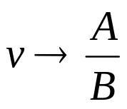

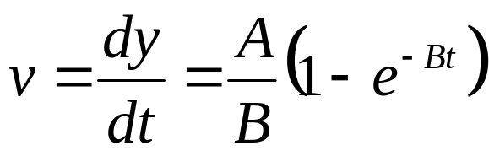
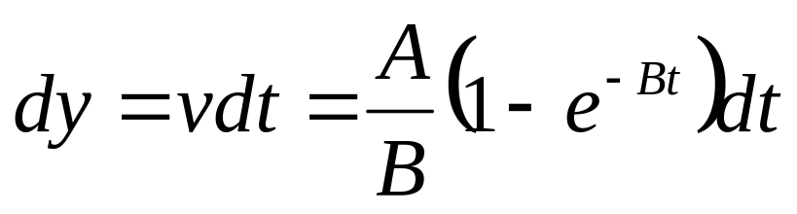
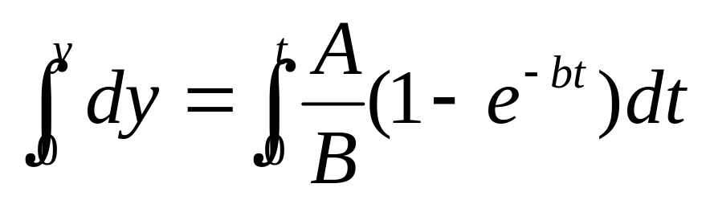
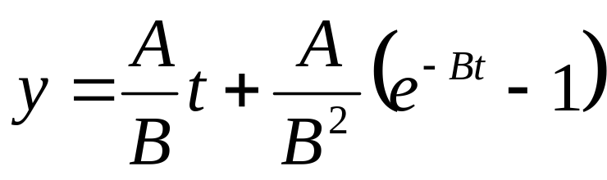
由此可知当, 时, 为一常量,通常称为极限速度或收尾速度．
再由
知
将上式两边积分并考虑初始条件,有
即

Slide 11
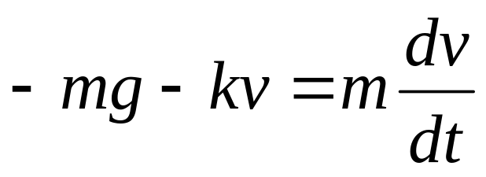


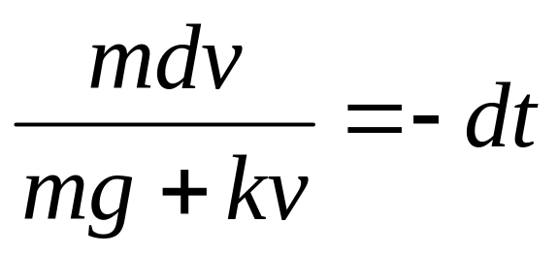
例7质量为45.0 kg 的物体,由地面以初速60.0 m·ｓ⁻¹ 竖直向上发射,物体受到空气的阻力大小为F_{r} ＝kv,且k ＝0.03 N/( m·ｓ⁻¹ )．(1) 求物体发射到最大高度所需的时间．(2) 最大高度为多少？
解 (1) 物体在空中受重力mg和空气阻力F_{r} ＝kv 作用而减速．由牛顿定律得
y
将上式整理
mg

Slide 12
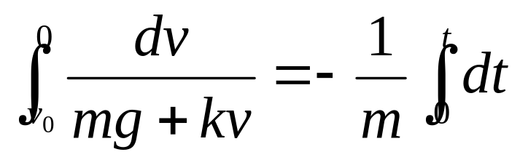
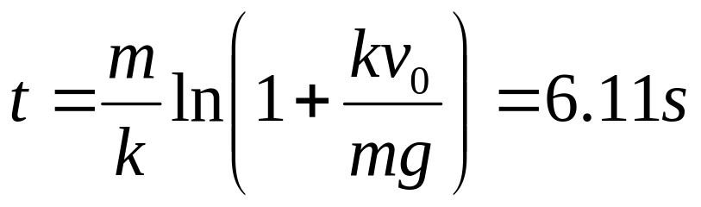
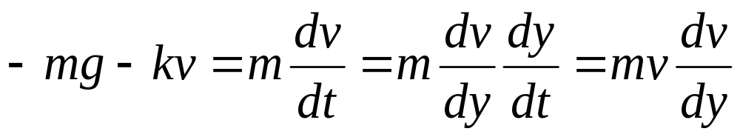
将上式两边积分并考虑初始条件,有
y
即
mg
（2）有复合导数公式知

Slide 13
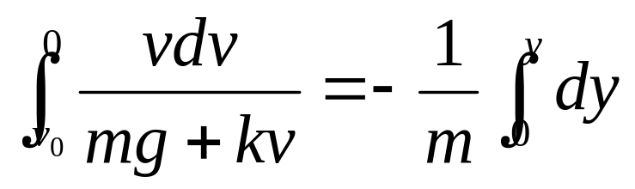
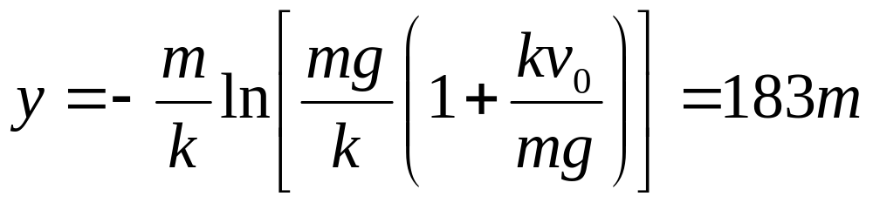
将上式两边积分并考虑初始条件,有
y
即
mg
思考题：与自由落体比有何不同

Slide 14
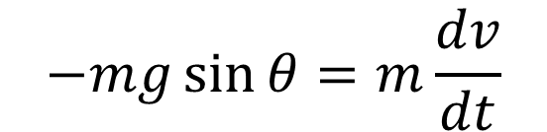




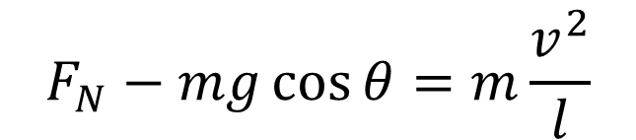


1-16 一质量为m 的小球最初位于如图所示的A 点,然后沿半径为r的光滑圆轨道ADCB下滑．试求小球到达点C时的角速度和对圆轨道的作用力．
解：如图进行受力分析，建立自然坐标。切线方向
o
B
A
法线方向
C
l
D

Slide 15
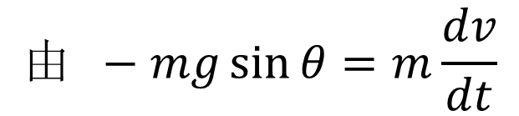
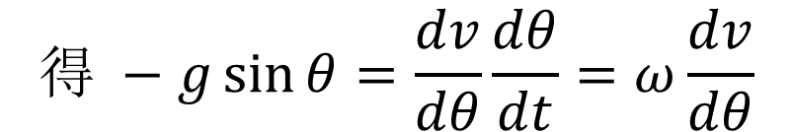


o
B
A
C
l
D

